Slide 1

82514 · MECATRÓNICA Y ROBÓTICA
Bloque 2
Tipología de robots, cobots
y humanoides. Seguridad
Sesiones S5–S7 · 5 horas
18, 23 y 25 de septiembre de 2026 · IQS Universitat Ramon Llull
Notes:
Encuadrar el bloque en una frase: el mapa de la robótica actual. Tres sesiones: taxonomía y configuraciones, robots móviles, y cobots con seguridad y normativa. La parte de normativa es la de más salida profesional.

Slide 2
BLOQUE 2
Hoja de ruta del bloque
1
S5 · vie 18 sep · 2 h
Taxonomía de robots, configuraciones de manipuladores, grados de autonomía
2
S6 · mié 23 sep · 1 h
Robots móviles: ruedas, patas, aire; AGV frente a AMR
3
S7 · vie 25 sep · 2 h
Cobots y seguridad: ISO 10218:2025, métodos colaborativos, análisis de riesgos
Jueves 24 de septiembre: festivo (La Mercè). Los equipos del proyecto integrador quedan cerrados al final de S7.
82514 Mecatrónica y Robótica · B2 · IQS
Notes:
Avisar de las dos fechas: el jueves 24 es festivo (La Mercè) y al final de S7 quedan cerrados los equipos del proyecto integrador. El taller de análisis de riesgos de S7 es entregable puntuable. Sugerir que vayan hablando entre ellos para formar equipos.

Slide 3
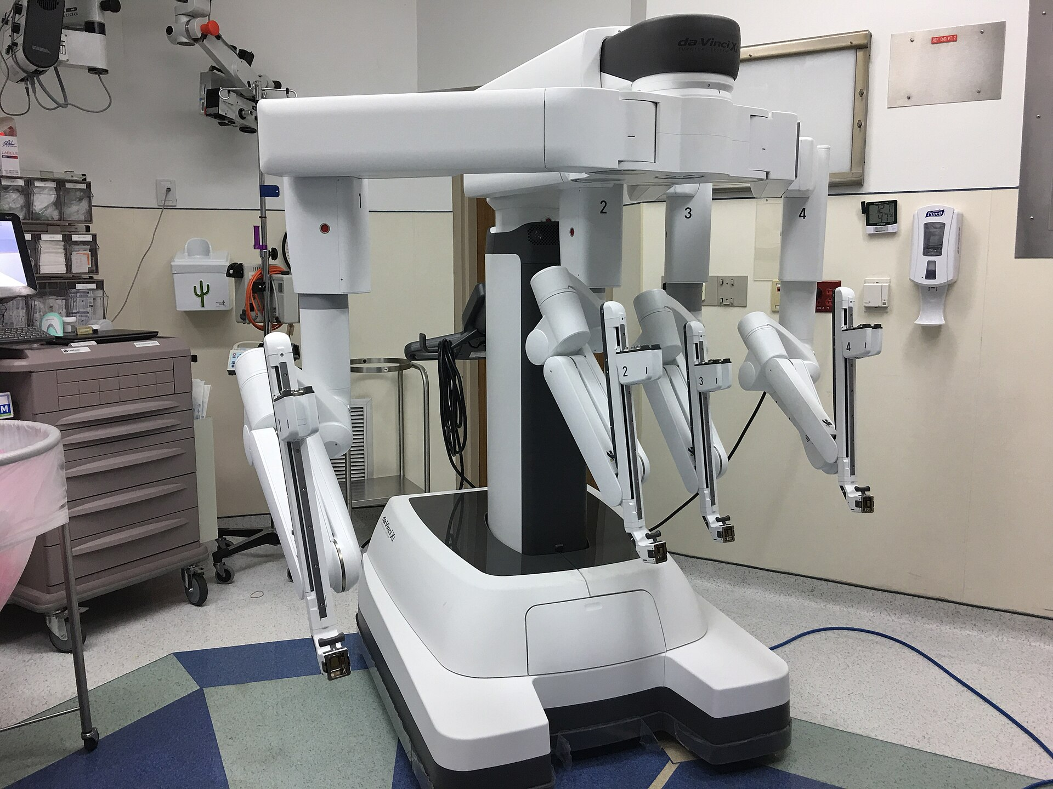
S5
Taxonomía y configuraciones
Dos taxonomías · configuraciones de manipuladores · espectro de autonomía
Da Vinci Xi: el telerobot quirúrgico
Foto: Alvarogarciamd CC BY-SA 4.0 · Wikimedia Commons
Notes:
Objetivo de la sesión: que cualquier robot que vean lo sepan situar en las dos taxonomías, reconocer su configuración y su grado de autonomía. La foto del Da Vinci sirve de gancho: fijo o móvil, fabricación o servicio, autónomo o teleoperado. Plan: 0-10 repaso del cuestionario B1; 10-35 taxonomías clasificando fotos; 35-65 configuraciones; 65-75 descanso; 75-95 autonomía; 95-115 actividad de fichas; 115-120 preformar equipos.

Slide 4
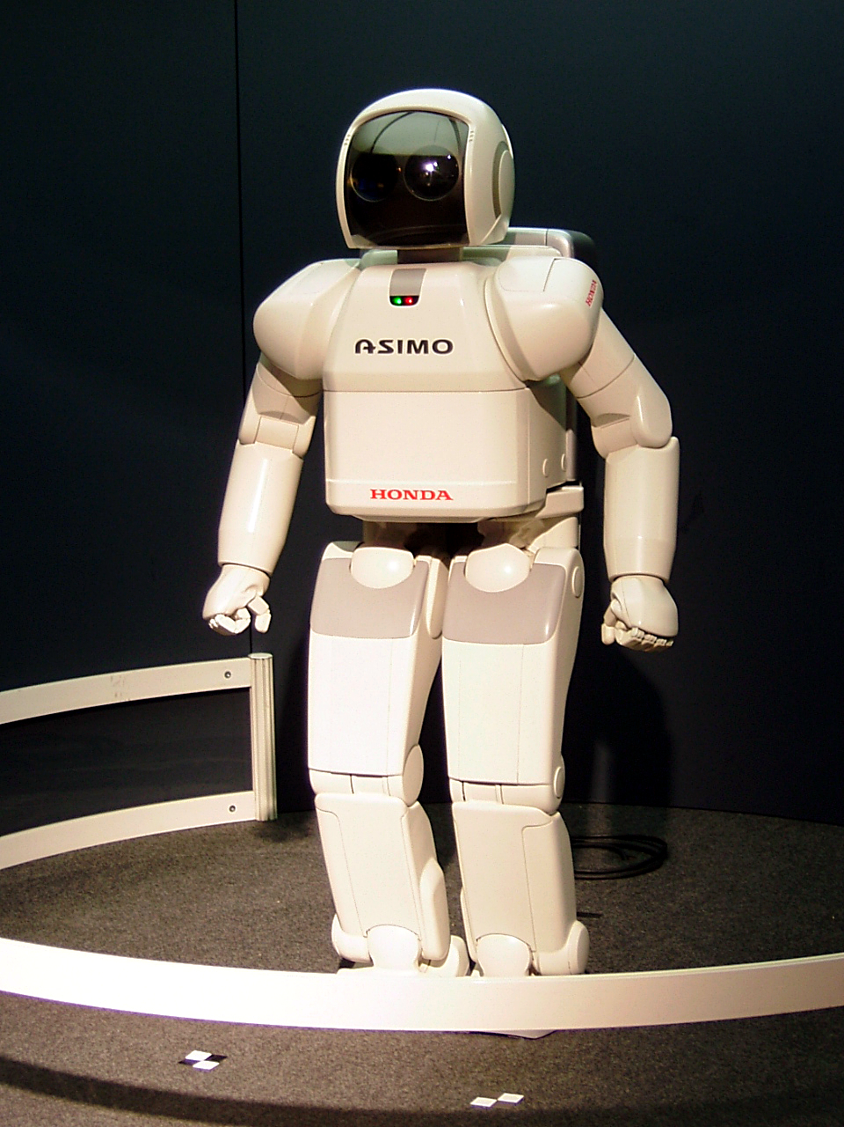
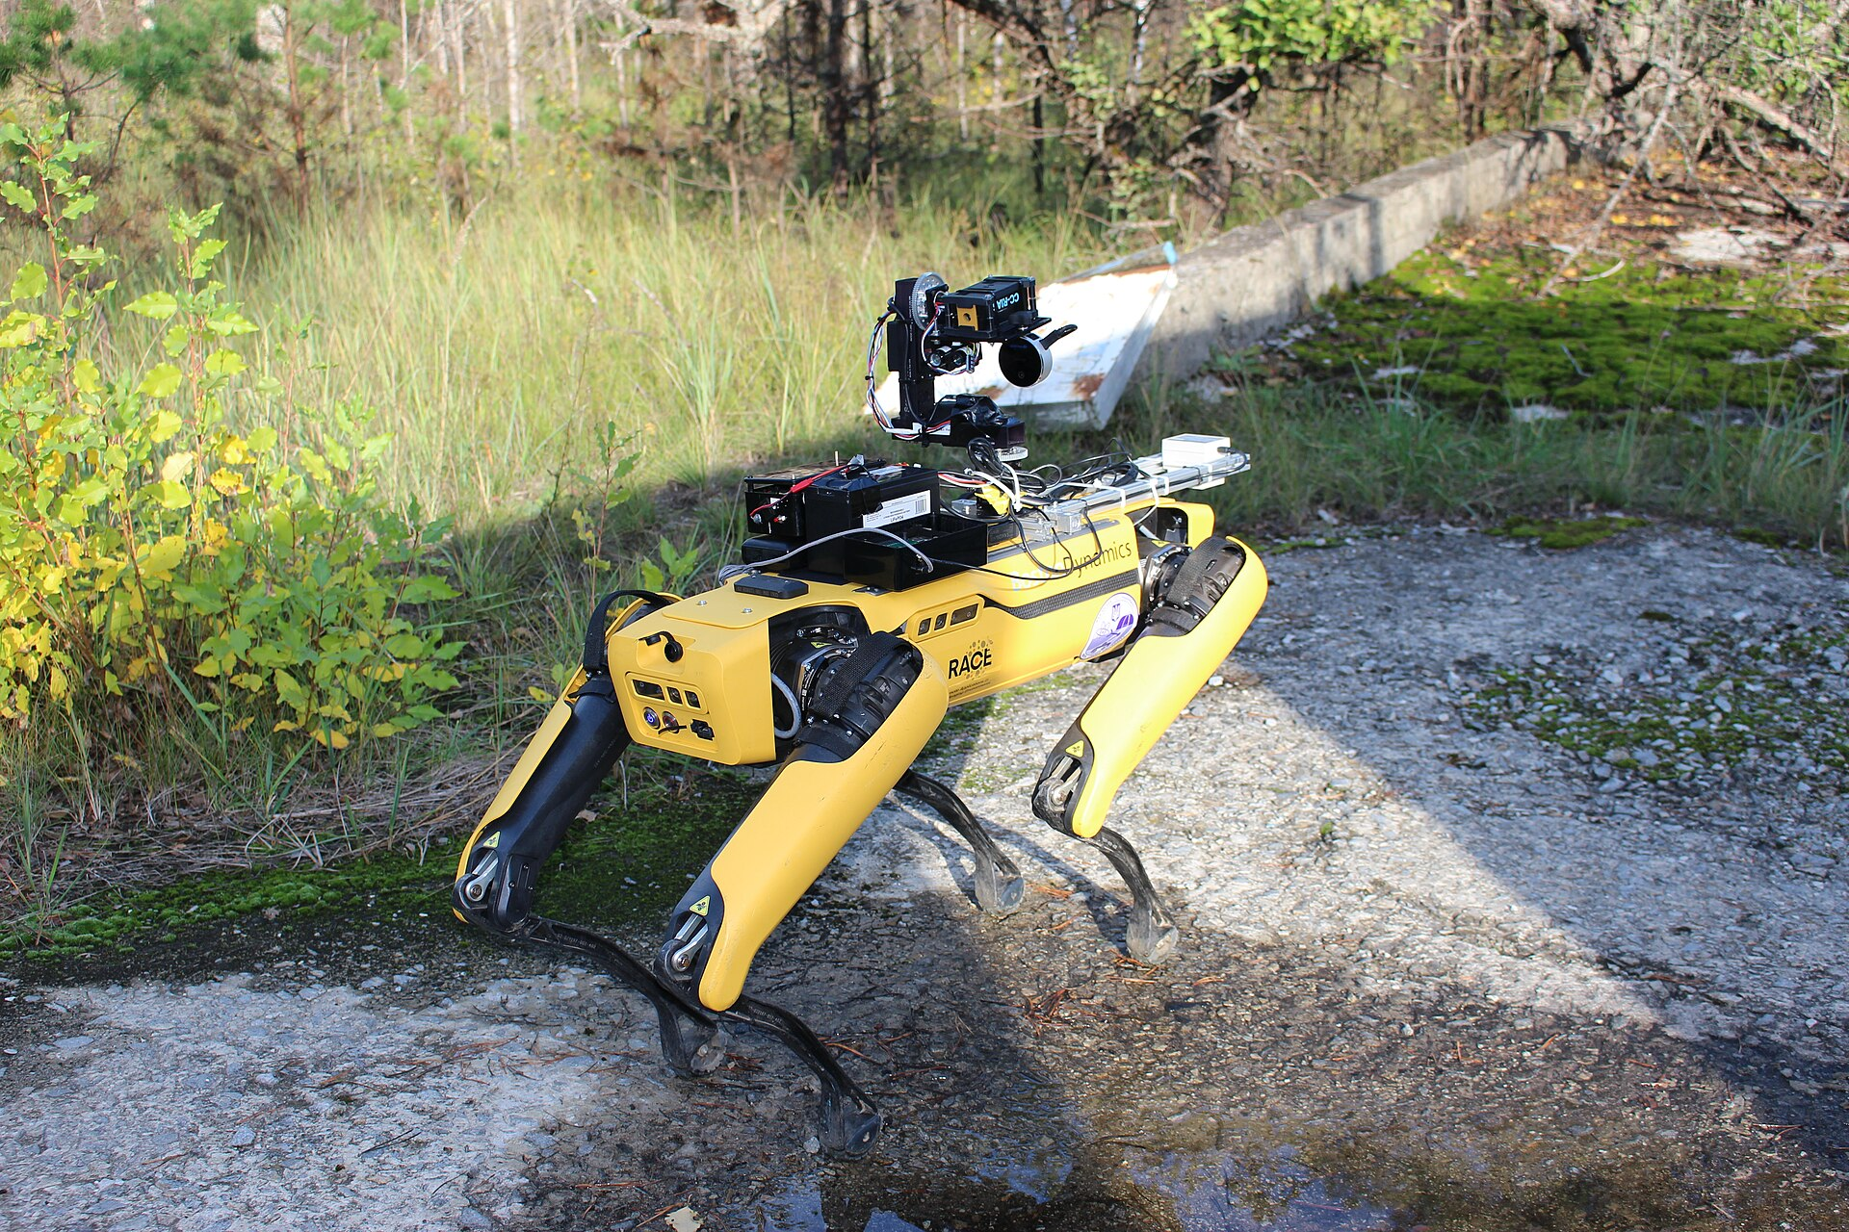
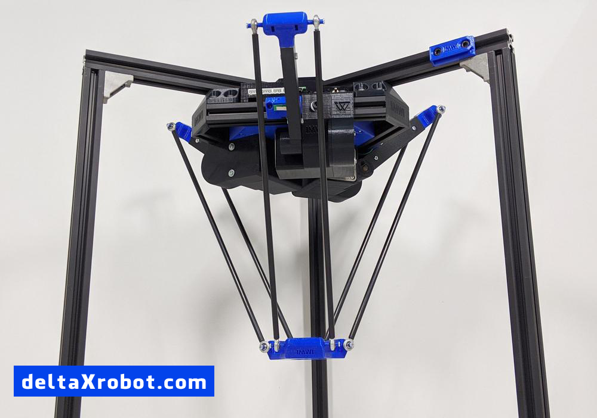
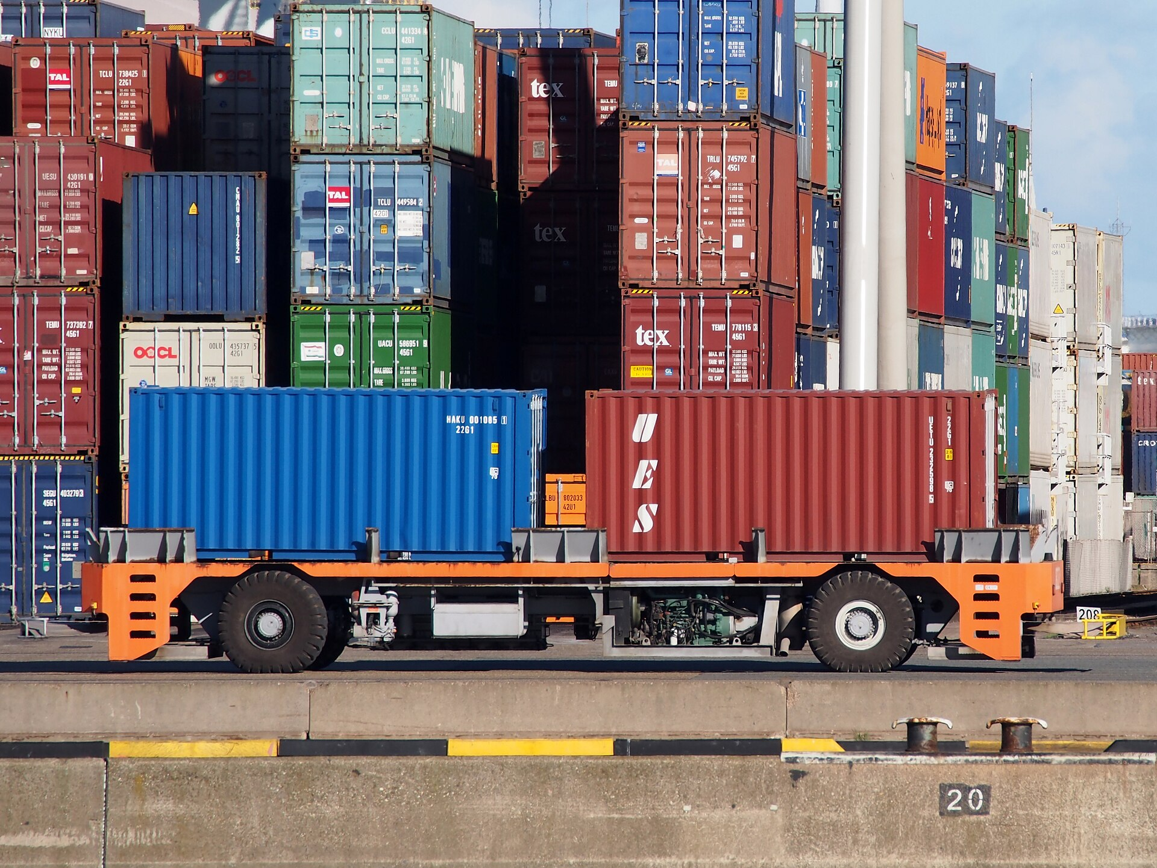
S5 · TIPOS DE ROBOTS
La taxonomía, en imágenes
Humanoide (ASIMO): móvil y de servicio a la vez
Cuadrúpedo de inspección (Spot)
Robot delta: cadenas cinemáticas cerradas
AGV portacontenedores (puerto de Róterdam)
Fotos: Gnsin CC BY-SA 3.0 · ArticCynda CC BY-SA 4.0 · Trungdoanhong CC BY-SA 4.0 · CC0 · Wikimedia Commons
Notes:
Dinámica: proyectar cada foto y pedir a la clase que la sitúe en ambas taxonomías antes de dar la respuesta. ASIMO permite decir que las categorías no son excluyentes (móvil y de servicio). Spot: robot de campo e inspección. Delta: fijo, de fabricación, con cadenas cinemáticas cerradas. El AGV portacontenedores prepara la pregunta de S6 sobre la diferencia con un AMR.

Slide 5
S5 · CLASIFICACIÓN
Dos taxonomías complementarias
Por movilidad
Fabricación frente a colaborativo
• Fijos («primera generación»: el trabajo va al robot)
• Móviles: ruedas o patas (tierra), alas o rotores (aire), superficie o inmersión (agua)
Robot de fabricación: brazo sobre base fija, tareas repetitivas en célula local, piezas presentadas de forma ordenada → máxima velocidad y precisión. Peligroso: seguridad por exclusión (jaula).
Cobot: seguro para el humano, baja velocidad, se detiene ante una obstrucción. Sustituye vallado por sensórica y control.
Campo y servicio, dos retos extra: entorno desordenado y cambiante, y personas cerca (el reparto circula entre ellas; el coche las lleva dentro; el quirúrgico opera dentro).
Por función (Corke)
• Fabricación, herederos del Unimate
• Servicio, limpieza, cuidado, rehabilitación, transporte
• Campo, agricultura, minería, construcción, exteriores
• Humanoides, a la vez móviles y de servicio: las categorías no son excluyentes
Corke, RVC3, cap. 1, sección 1.2
Notes:
Presentar las dos taxonomías (movilidad y función) y detenerse en la tarjeta derecha: el industrial clásico vive enjaulado con piezas ordenadas; el cobot sustituye el vallado por sensórica y control; campo y servicio añaden entorno desordenado y personas cerca. Útil la escalera de intimidad física: el de reparto circula entre personas, el coche las lleva dentro, el quirúrgico opera dentro. Explica por qué percepción y seguridad dominan la robótica moderna.

Slide 6
S5 · MANIPULADORES
Configuraciones de manipuladores
Cartesiano (PPP)
SCARA (RRP)
Esférico (RRP)
Espacio en caja; rígido; pórticos de paletizado y metrología
Rígido en Z, ágil en el plano; ensamblado electrónico de alta velocidad
El Unimate original y el Stanford Arm; espacio esférico
Articulado (6R)
Paralelo / delta
Cilíndrico (RPP)
El estándar: Mitsubishi y ABB del laboratorio; máxima destreza
Cadenas cerradas; poca inercia, altísima velocidad; envasado
Espacio cilíndrico; hoy minoritario
Conceptos que reaparecen en B4: grados de libertad (6 para pose arbitraria) · espacio alcanzable frente a diestro · repetibilidad (±0,01–0,05 mm, la cifra estrella de catálogo) frente a exactitud (peor; clave en programación fuera de línea).
R = articulación rotativa · P = prismática
Notes:
Dibujar en la pizarra cada configuración con su espacio de trabajo al lado. Señalar que los robots del laboratorio son articulados de 6 ejes y que todo B4 se apoya en esa configuración. Del recuadro inferior, fijar tres conceptos que reaparecen: seis grados de libertad para pose arbitraria, espacio alcanzable frente a diestro, y repetibilidad (la cifra de catálogo) frente a exactitud (peor, y la que importa al programar fuera de línea).

Slide 7
S5 · AUTONOMÍA
El espectro de autonomía
1
Teleoperación
2
Control alternado
3
Control compartido
4
Autonomía supervisada
El humano controla todo; el robot ejecuta. ROV, cirugía robótica
→
Se pasan el control por turnos. Piloto automático
→
Ambos a la vez. Mantener carril + velocidad humana
→
El robot decide localmente; el humano fija objetivos. Rovers, AMR
Actividad en equipos (20 min)
6 fichas por equipo: robot industrial, cobot, AMR, humanoide, quirúrgico, dron. Para cada una: taxonomía (movilidad y función), configuración cinemática si aplica, y posición en el espectro de autonomía. Puesta en común con votación.
Corke, RVC3, cap. 1
Notes:
Repasar los cuatro niveles con sus ejemplos y avisar de que un mismo sistema cambia de nivel según el modo de operación. Actividad en equipos (20 min): seis fichas por equipo (industrial, cobot, AMR, humanoide, quirúrgico, dron) y para cada una taxonomía, configuración si aplica y posición en el espectro. Puesta en común con votación; las discrepancias son el material interesante. Al cierre, preformar los equipos del proyecto.

Slide 8
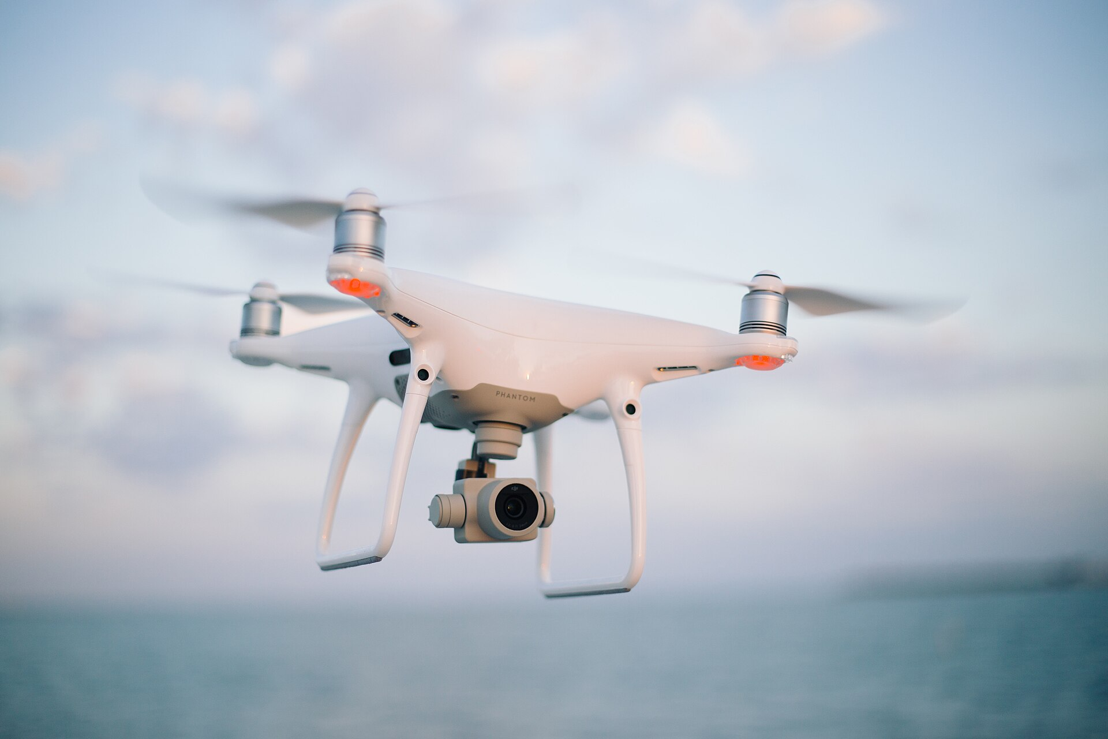
S6
Robots móviles
Locomoción con ruedas y patas · AGV frente a AMR · aire y agua
Multirrotor: locomoción aérea
Foto: J. Sorenson CC0 · Wikimedia Commons
Notes:
Pregunta técnica que ordena la sesión: por qué la mayoría de los AMR llevan tracción diferencial y no dirección tipo coche. La distinción AGV-AMR separa dos generaciones de la logística. Plan: 0-5 recuperación (dibujar SCARA y articulado); 5-25 ruedas; 25-40 AGV frente a AMR, patas y aire; 40-55 ejercicio de selección de plataforma; 55-60 cierre.

Slide 9
S6 · ARQUITECTURAS
Locomoción con ruedas
1
Diferencial
2
Ackermann
Dos motrices independientes + apoyos. Gira sobre sí mismo. La arquitectura de la mayoría de AMR; modelo cinemático más simple (B4)
Dirección delantera tipo coche. Radio de giro mínimo; no holonómico (sin desplazamiento lateral) → condiciona la planificación (B7)
3
Omnidireccional
4
Orugas
Ruedas mecanum o esféricas: holonómico (traslación y rotación simultáneas). Sensible al suelo; menos carga
Terreno suelto; giro por deslizamiento (skid-steer) que castiga la odometría
Corke, RVC3, parte II (contexto)
Notes:
Recorrer las cuatro arquitecturas con su criterio de uso. En Ackermann, introducir la palabra no holonómico con la intuición de aparcar en paralelo: no puede desplazarse lateralmente y eso condiciona la planificación en B7. En orugas, avisar de que el giro por deslizamiento castiga la odometría; el dato reaparece en localización (B6).

Slide 10
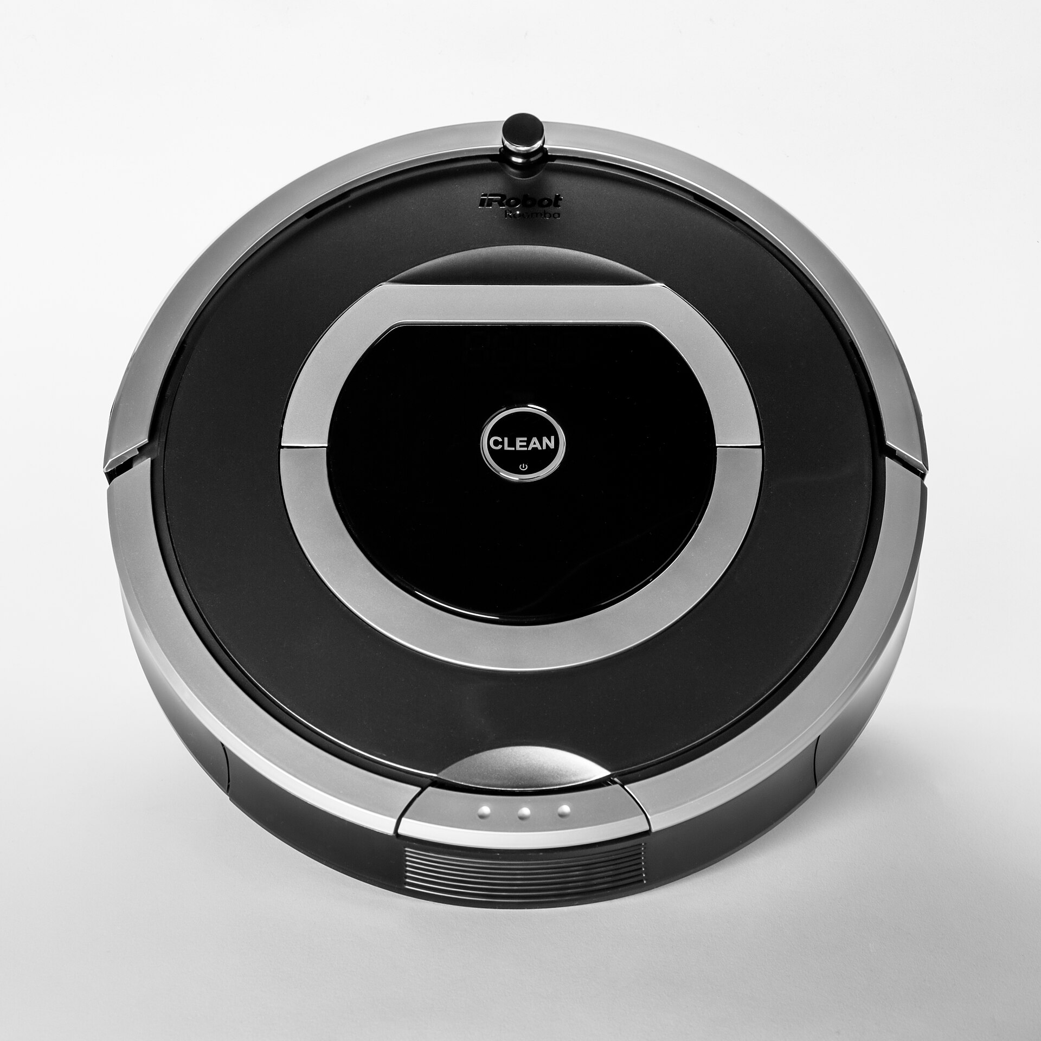
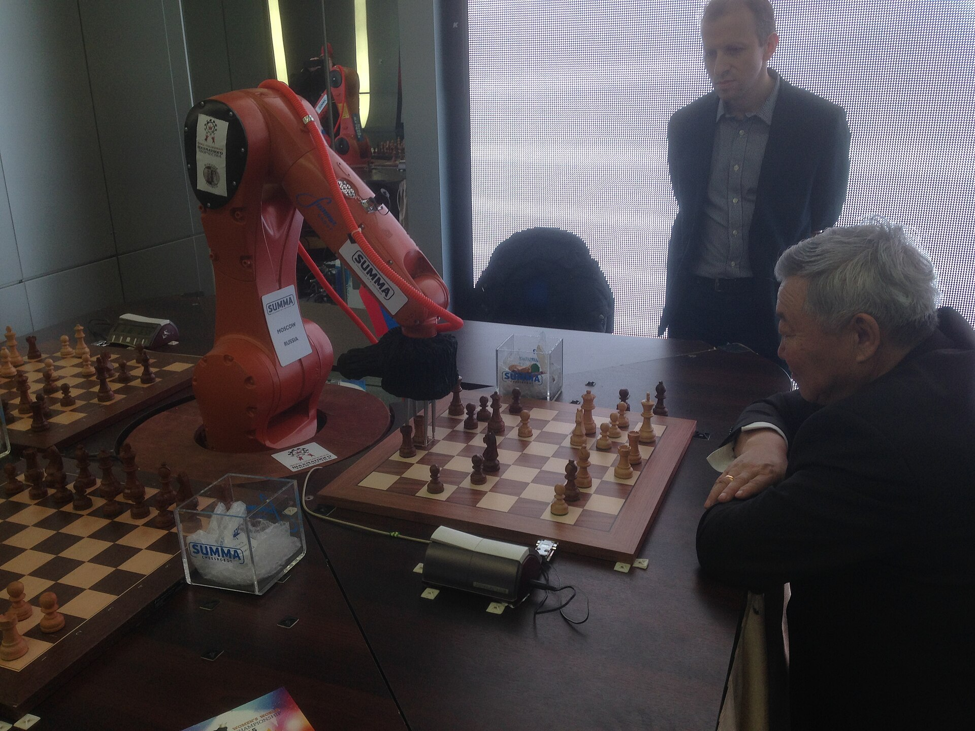
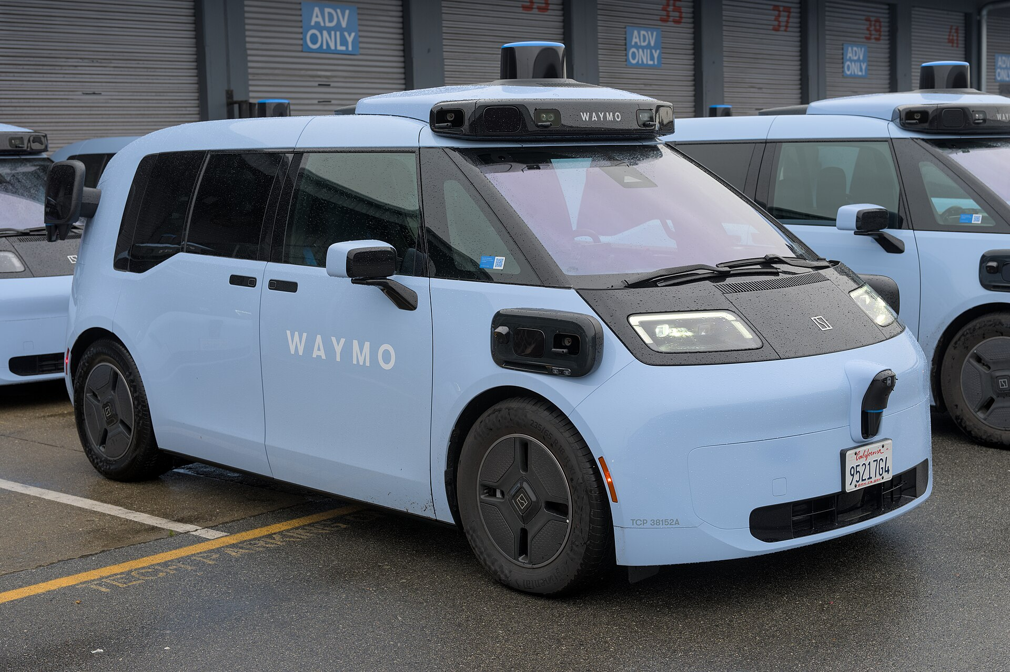
S6 · SERVICIO
Robots de servicio, entre personas
Robotaxi: servicio autónomo en vía pública
Compartir mesa con un brazo industrial: interacción humano-robot
Roomba: el robot doméstico más vendido de la historia
Fotos: CEphoto, U. Aranas CC BY-SA 4.0 · Dllu CC BY-SA 4.0 · S. Kazantsev CC BY-SA 4.0 · Wikimedia Commons
Notes:
Tres niveles de convivencia: casa (Roomba, con su sensórica de contacto y precipicio), calle (robotaxi, percepción de 360 grados con vidas dentro) y mesa compartida (el brazo del ajedrez, contacto físico potencial). Dejar planteada la pregunta que abre S7: qué hace falta, técnica y normativamente, para que compartir mesa con un brazo industrial sea seguro.

Slide 11
S6 · PLATAFORMAS
AGV frente a AMR, y el resto del mapa
AGV
AMR
Sigue infraestructura física: filoguiado, banda magnética, balizas. Ruta fija; se detiene ante obstáculos.
El entorno se adapta al vehículo.
Navega con un mapa que construye y mantiene (SLAM → B6); planifica rutas y rodea obstáculos (Nav2 → B7).
El vehículo se adapta al entorno. Mismo hardware, distinto software: 30 años de progreso en percepción.
Patas, aire y agua
Patas: escaleras y escombros a cambio de equilibrio dinámico y consumo; cuadrúpedos de inspección y humanoides bípedos (viables gracias también al RL → B8). Aire: multirrotores (estacionario, simplicidad) frente a ala fija (cobertura). Agua: ROV teleoperados y AUV autónomos. Todos comparten sense-plan-act con sensórica distinta.
Transición AGV→AMR = valor añadido por software
Notes:
La distinción clave está en las dos tarjetas: el AGV sigue infraestructura física y el entorno se adapta al vehículo; el AMR navega con un mapa propio (SLAM en B6, Nav2 en B7) y se adapta él al entorno. Frase que conviene dictar: mismo hardware, distinto software. Del recuadro inferior: patas para escaleras y escombros a cambio de equilibrio y consumo, multirrotor frente a ala fija, ROV frente a AUV. Ejercicio de 15 minutos: elegir plataforma para almacén, hospital y viña, justificando locomoción, sensórica y autonomía.

Slide 12
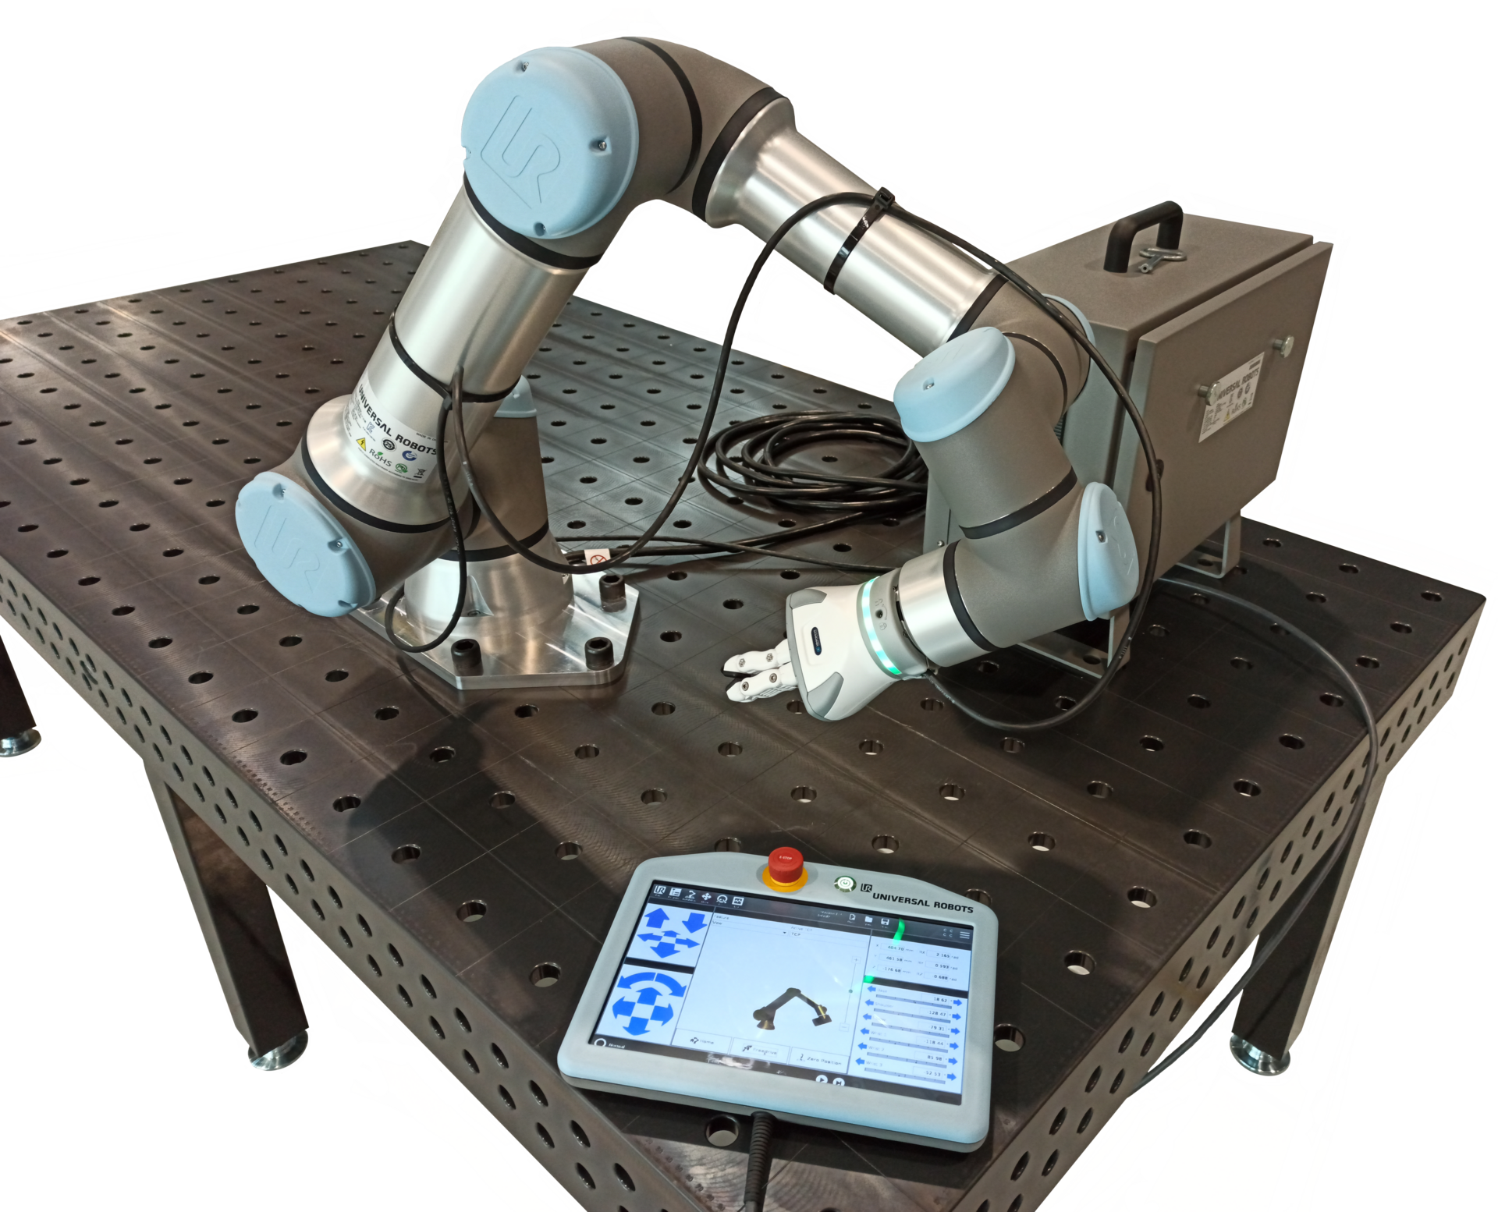
S7
Cobots, seguridad y normativa
ISO 10218:2025 · cuatro métodos colaborativos · análisis de riesgos
UR16e: fuerza limitada por corriente y sensor fuerza-par en la muñeca
Foto: Auledas CC BY-SA 4.0 · Wikimedia Commons
Notes:
Presentar la sesión como la de más salida profesional del bloque. Objetivos: las dos partes de la ISO 10218:2025, los cuatro métodos colaborativos y un primer análisis de riesgos en equipo (entregable puntuable). La foto del UR16e permite anticipar la idea de fuerza limitada: la e-Series estima el par por corriente en cada eje y lleva un sensor fuerza-par de seis ejes en la brida, no par medido articulación a articulación. Plan: 0-10 recuperación; 10-40 marco normativo; 40-70 métodos con vídeos; 70-80 descanso; 80-105 taller de riesgos; 105-120 cuestionario B2 en Moodle (15 min) y cierre de equipos.

Slide 13
S7 · NORMATIVA
El marco normativo: ISO 10218:2025
Parte 1, El fabricante
Parte 2, El integrador
Requisitos del robot como componente: paradas de seguridad, límites de eje, modos de operación.
Requisitos del sistema completo: layout de la célula, resguardos, dispositivos de protección, validación. El integrador es responsable legal de la evaluación de riesgos.
Dos ideas clave
1. Comprar un robot «seguro» no hace segura la célula: la seguridad es una propiedad de la aplicación integrada.
2. «Cobot» no es una categoría legal, sino una aplicación colaborativa: la revisión de 2025 integró en la ISO 10218 los requisitos que vivían en la ISO/TS 15066 (2016), que sigue siendo la referencia de los límites biomecánicos de fuerza y presión por región corporal.
ISO 10218-1/-2:2025 · ISO/TS 15066:2016
Notes:
La idea principal es la división de responsabilidades: Parte 1 para el fabricante (el robot como componente), Parte 2 para el integrador (la célula completa), y el integrador es el responsable legal de la evaluación de riesgos. Dos aclaraciones: comprar un robot seguro no hace segura la célula, y cobot no es una categoría legal sino una aplicación colaborativa. La revisión de 2025 absorbió la ISO/TS 15066, que sigue siendo la referencia de los límites biomecánicos. Ejemplo provocador: un cobot con una cuchilla no es una aplicación colaborativa segura.

Slide 14
S7 · MÉTODOS
Los cuatro métodos de operación colaborativa
1
Parada monitorizada de seguridad
2
Guiado manual
El robot se detiene (parada segura) cuando entra una persona y reanuda al salir. Colaboración por turnos.
El operador mueve el robot físicamente, con compensación de gravedad. Programación por demostración.
3
Velocidad y separación
4
Limitación de potencia y fuerza
Monitorización en tiempo real de la distancia persona-robot; la velocidad se modula hasta detenerse. Escáneres láser / visión de seguridad certificada: células sin vallado con robots rápidos.
Se admite contacto, con fuerza, par y presión bajo los umbrales biomecánicos (ISO/TS 15066). El método de los cobots con medición de par articular.
Los métodos se combinan (separación en aproximación + fuerza limitada en la entrega) y tienen coste de productividad: elegir método es diseño mecatrónico, el MDQ del bloque 1 reaparece.
ISO 10218:2025 · ISO/TS 15066
Notes:
Proyectar un vídeo corto de cada método y pedir que identifiquen cuál es cuál antes de nombrarlos. Al recorrer las tarjetas, subrayar que los métodos se combinan (separación en la aproximación, fuerza limitada en la entrega) y que todos tienen coste de productividad: elegir método es una decisión de diseño, con el espíritu del MDQ de B1.

Slide 15
S7 · TALLER
Taller: análisis de riesgos en 5 pasos
1
Límites
2
Peligros
3
Estimación
4
Reducción
5
Validación
Espacio, tareas, quién interactúa y cómo
→
Por tarea, incluidos modos degradados: limpieza, mantenimiento, recuperación de fallos
→
Severidad del daño y probabilidad de que ocurra: exposición, suceso peligroso y posibilidad de evitarlo
→
Jerarquía: eliminar por diseño → proteger → informar (en ese orden)
→
Comprobar que las medidas funcionan y documentarlo
Encargo (30 min, en equipos)
Célula propuesta: robot ABB del laboratorio con carga y descarga manual de piezas. Entregable: tabla de riesgos de 6 filas (peligro, tarea, estimación, medida, método colaborativo si aplica). Corrección en común como síntesis del bloque. Después: cuestionario B2 en Moodle (15 min) y cierre de equipos del proyecto.
ISO 12100 · ISO 10218-2:2025
Notes:
Recorrer los cinco pasos de la ISO 12100 insistiendo en dos puntos: los modos degradados (limpieza, mantenimiento, recuperación de fallos) concentran los accidentes reales, y la jerarquía de reducción es estricta: eliminar por diseño, luego proteger, informar solo al final. Encargo de 30 minutos en equipos: tabla de seis filas sobre la célula del ABB con carga y descarga manual. Corrección en común. Recordar que las normas del laboratorio son de obligado cumplimiento. Después: cuestionario B2 en Moodle y cierre de equipos.

